Slide 1
OMEGA 3 - 6 - 9 DE SACHA INCHI EN LA PROVINCIA DE ESMERALDAS

Slide 2
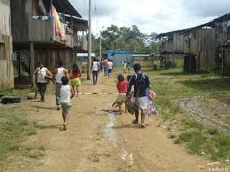
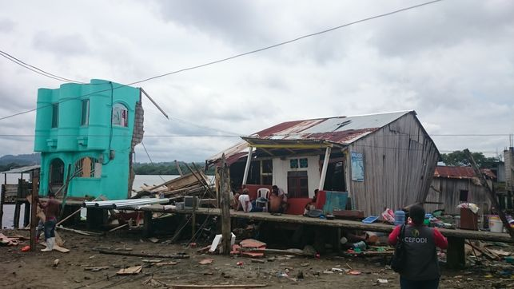
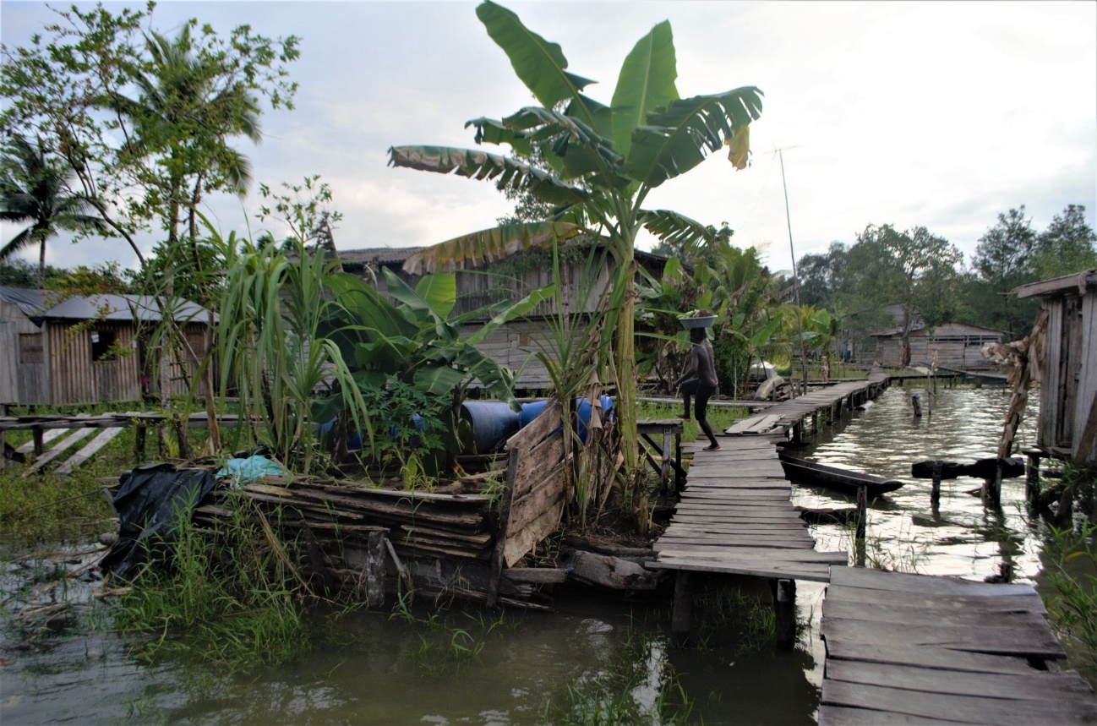
Problema
Monocultivos
Aumento de la contaminación y pérdida de suelo fértil
Demanda de Omegas de calidad a nivel mundial
Extensiones agrícolas sub utilizadas
Escasas fuentes de trabajo, bajos niveles de remuneración e ingresos
No se fomenta valor agregado
Escaso apoyo técnico a los productores agrícolas, desarrollo tecnológico y escaso financiamiento
Pobreza en el sector rural

Slide 3
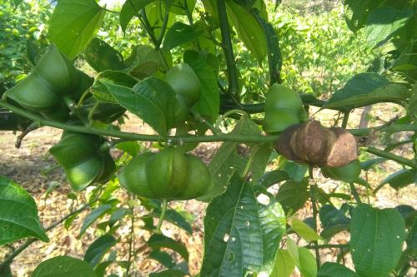
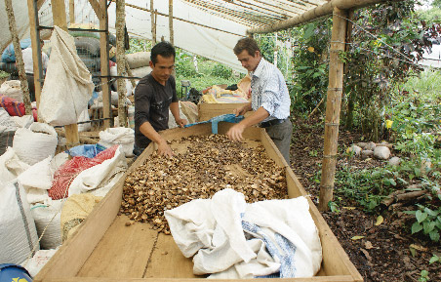
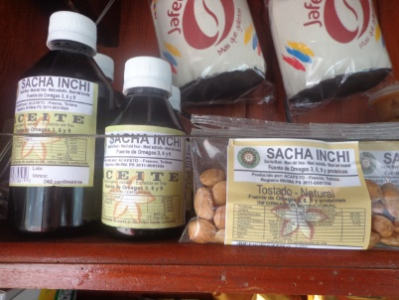
SOLUCIÓN
Plantar y manejar el cultivo de sacha inchi con principios de agricultura ecológicamente apropiada
Manejo empresarial de las fincas
Buen rendimiento por hectárea, fácil manejo para la producción, rápido crecimiento
Generar valor agregado
Trabajar en coordinación con diferentes instituciones de acuerdo a las competencias
Articular con la empresa privada para la transformación y la comercialización

Slide 4
Impacto Esperado
Diversificar los cultivos de la provincia
Generación de 520 fuentes de trabajo local
Manejo de 570 fincas con principios empresariales y de agricultura ecológicamente apropiada
Este sistema, por su buen rendimiento económico, ayudará a evitar la migración de las familias finqueras, contribuyendo a que el finquero y su familia aprendan a manejar los recursos naturales disponibles de una manera más intensiva y cuidadosa
Coordinar con empresa ancla para valor agregado
Encadenamiento productivo

Slide 5
Equipo
Tomás Coello experiencia en Gobiernos Rurales.
Wilfredo Tapia Experto en transformación de sacha inchi.
Marco Gaibor Empresa Agroindustrias Ecuador G2
Karen Campos experta en administración
Vocales de las juntas parroquiales de la comisión de fomento productivo

Slide 6
Cierre
Adquisición de plantas, insumos, herramientas, construcción de infraestructura, asistencia técnica y gastos administrativos
Capital de trabajo para procesar sacha inchi
Contraparte de los productores tierra, mano de obra y herramientas
Gracias, la diversificación de cultivos y el valor agregado permitirá una mejor vida de los agricultores

